Slide 1

计算机网络
第 19 讲
谢钧 教授
网络工程教研中心

Slide 2
上次课知识点
了解
  HTTP报文结构
  Cookie、搜索引擎、浏览器结构、B/S
理解
  万维网和Web应用的原理
  HTML、静态文档、动态文档、活动文档
  Web缓存/Web代理
掌握
  URL
  HTTP的基本工作过程
第6章 应用层

Slide 3
第 6 章 应用层（续）
6.4 电子邮件
6.4.1 电子邮件概述
6.4.2 简单邮件传送协议 SMTP
6.4.3 电子邮件的信息格式
6.4.4 邮件读取协议 POP3 和 IMAP
6.4.5 基于万维网的电子邮件
6.4.6 通用因特网邮件扩充 MIME
第6章 应用层

Slide 4
6.4 电子邮件
6.4.1 概述
电子邮件(e-mail)是因特网上使用得最多的和最受用户欢迎的一种应用。
电子邮件把邮件发送到收件人使用的邮件服务器，并放在其中的收件人邮箱中，收件人可随时上网到自己使用的邮件服务器进行读取。
电子邮件不仅使用方便，而且还具有传递迅速和费用低廉的优点。
现在电子邮件不仅可传送文字信息，而且还可附上声音和图像。
第6章 应用层

Slide 5

电子邮件的最主要的组成构件
（发送邮件）
用户邮箱
(读取邮件)
发送方
(发送邮件)
接收方
因特网
用户代理
用户代理
邮件缓存
发送端
邮件服务器
接收端
邮件服务器
第6章 应用层

Slide 6
用户代理 UA (User Agent)
用户代理 UA 就是用户与电子邮件系统的接口，是电子邮件客户端软件。
用户代理的功能：撰写、显示、处理和通信。
邮件服务器的功能是发送和接收邮件，同时还要向发信人报告邮件传送的情况（已交付、被拒绝、丢失等）。
邮件服务器按照客户服务器方式工作。邮件服务器需要使用发送和读取两个不同的协议。
第6章 应用层

Slide 7
电子邮件的组成
电子邮件由信封(envelope)和内容(content)两部分组成。
电子邮件的传输程序根据邮件信封上的信息来传送邮件。用户从自己的邮箱中读取邮件时才能见到邮件的内容。
在邮件的信封上，最重要的就是收件人的地址。
第6章 应用层

Slide 8
电子邮件地址的格式
TCP/IP 体系的电子邮件系统规定电子邮件地址的格式如下：
收件人邮箱名@邮箱所在服务器域名 (6-1)
符号“@”读作“at”，表示“在”的意思。
例如，电子邮件地址 xiejun@wlgc.lgdx.mtn
这个用户名在该域名
的范围内是唯一的。
邮件服务器域名
在全世界必须是唯一的
第6章 应用层

Slide 9
电子邮件的最主要的组成构件
发件人
用户代理
发送方
邮件服务器
接收方
邮件服务器
收件人
用户代理
发送
邮件
读取
邮件
SMTP
客户
SMTP
SMTP
服务器
POP3
服务器
POP3
POP3
客户
TCP
连接
TCP
连接
SMTP
客户
发送邮件 SMTP
SMTP
服务器
TCP 连接
（发送邮件）
SMTP
用户邮箱
(读取邮件)
发送方
(发送邮件)
POP3
接收方
SMTP
因特网
用户代理
用户代理
邮件缓存
发送端
邮件服务器
接收端
邮件服务器

Slide 10
6.4.2 简单邮件传送协议 SMTP
SMTP 所规定的就是在两个相互通信的 SMTP 进程之间应如何交换信息。
由于 SMTP 使用客户服务器方式，因此负责发送邮件的 SMTP 进程就是 SMTP 客户，而负责接收邮件的 SMTP 进程就是 SMTP 服务器。
SMTP 规定了 14 条命令和 21 种应答信息。也是基于文本的协议。
第6章 应用层

Slide 11
SMTP 通信的三个阶段
SMTP使用TCP协议
1. 连接建立：连接是在发送主机的 SMTP 客户和接收主机的 SMTP 服务器之间建立的。
2. 邮件传送
3. 连接释放：邮件发送完毕后，SMTP 应释放 TCP 连接。
第6章 应用层

Slide 12
SMTP交互实例
S: 220 hamburger.edu
C: HELO crepes.fr
S: 250 Hello crepes.fr, pleased to meet you
C: MAIL FROM: <alice@crepes.fr>
S: 250 alice@crepes.fr... Sender ok
C: RCPT TO: <bob@hamburger.edu>
S: 250 bob@hamburger.edu ... Recipient ok
C: DATA
S: 354 Enter mail, end with "." on a line by itself
C: Do you like ketchup?
C: How about pickles?
C: .
S: 250 Message accepted for delivery
C: QUIT
S: 221 hamburger.edu closing connection
第6章 应用层

Slide 13
6.4.3 电子邮件的信息格式
一个电子邮件分为信封和内容两大部分。
RFC 822 只规定了邮件内容中的首部(header)格式，而对邮件的主体(body)部分则让用户自由撰写。
用户写好首部后，邮件系统将自动地将信封所需的信息提取出来并写在信封上。所以用户不需要填写电子邮件信封上的信息。
邮件内容首部包括一些关键字，后面加上冒号。最重要的关键字是：To 和 Subject。
第6章 应用层

Slide 14
邮件内容的首部
“To:”后面填入一个或多个收件人的电子邮件地址。用户只需打开地址簿，点击收件人名字，收件人的电子邮件地址就会自动地填入到合适的位置上。
“Subject:”是邮件的主题。它反映了邮件的主要内容，便于用户查找邮件。
抄送 “Cc:” 表示应给某某人发送一个邮件副本。
“From” 和 “Date” 表示发信人的电子邮件地址和发信日期。“Reply-To” 是对方回信所用的地址。
第6章 应用层

Slide 15
电子邮件的最主要的组成构件
发件人
用户代理
发送方
邮件服务器
接收方
邮件服务器
收件人
用户代理
发送
邮件
读取
邮件
SMTP
客户
SMTP
SMTP
服务器
POP3
服务器
POP3
POP3
客户
TCP
连接
TCP
连接
SMTP
客户
发送邮件 SMTP
SMTP
服务器
?
TCP 连接
（发送邮件）
SMTP
用户邮箱
(读取邮件)
发送方
(发送邮件)
POP3
接收方
SMTP
因特网
用户代理
用户代理
邮件缓存
发送端
邮件服务器
接收端
邮件服务器

Slide 16
6.4.4 邮件读取协议
SMTP用于发送邮件，是“推“协议
  客户端向服务器端推送邮件
而邮件读取协议，是“拉”协议
  客户端向服务器端拉取邮件
  POP3 (Post Office Protocol)
  IMAP (Internet Message Access Protocol)
第6章 应用层

Slide 17
邮局协议POP3
POP3 是一个非常简单、功能有限的邮件读取协议。客户服务器的工作方式。
POP3使用TCP（服务器端口110）
“下载并删除”模式
  用户不能从其他用户代理重读邮件
“下载并保存”模式
  用户可以在不同用户代理重复读取邮件
但不论使用哪种方式都必须将邮件下载到本地进行管理和处理。
第6章 应用层

Slide 18
IMAP协议
(Internet Message Access Protocol)
IMAP 也是按客户服务器方式工作，现在较新的是版本 4，即 IMAP4。
用户在自己的 PC 机上就可以操纵 ISP 的邮件服务器的邮箱，就像在本地操纵一样。
因此 IMAP 是一个联机协议。当用户 PC 机上的 IMAP 客户程序打开 IMAP 服务器的邮箱时，用户就可看到邮件的首部。若用户需要打开某个邮件，则该邮件才传到用户的计算机上。
第6章 应用层

Slide 19
IMAP 的特点
IMAP最大的好处就是用户可以在不同的地方使用不同的计算机随时上网阅读和处理自己的邮件。
IMAP 还允许收件人只读取邮件中的某一个部分。例如，收到了一个带有视像附件（此文件可能很大）的邮件。为了节省时间，可以先下载邮件的正文部分，待以后有时间再读取或下载这个很长的附件。
IMAP 的缺点是如果用户没有将邮件复制到自己的 PC 机上，则邮件一直是存放在 IMAP 服务器上。因此用户需要经常与 IMAP 服务器建立连接。
第6章 应用层

Slide 20
必须注意
不要将邮件读取协议 POP 或 IMAP 与邮件传送协议 SMTP 弄混。
发信人的用户代理向源邮件服务器发送邮件，以及源邮件服务器向目的邮件服务器发送邮件，都是使用 SMTP 协议。
而 POP 协议或 IMAP 协议则是用户从目的邮件服务器上读取邮件所使用的协议。
第6章 应用层

Slide 21


6.4.5 基于万维网的电子邮件
提供一个基于B/S的电子邮件用户代理
电子邮件从 A 发送到网易邮件服务器是使用 HTTP 协议。
两个邮件服务器之间的传送使用 SMTP。
邮件从新浪邮件服务器传送到 B 是使用 HTTP 协议。
即是邮件服务器，又是Web服务器，提供基于Web的电子邮件用户代理（B/S方式）
网易邮件服务器
mail.163.com
新浪邮件服务器
mail.sina.com.cn
A
B
HTTP
SMTP
HTTP
第6章 应用层

Slide 22
6.4.6 通用因特网邮件扩充 MIME
(Multipurpose Internet Mail Extensions)
SMTP 有以下缺点：
SMTP 不能传送可执行文件或其他的二进制对象。
SMTP 限于传送 7 位的 ASCII 码。许多其他非英语国家的文字（如中文、俄文，甚至带重音符号的法文或德文）就无法传送。
第6章 应用层

Slide 23
MIME 的特点
MIME 并没有改动 SMTP 或取代它。
MIME 的意图是继续使用目前的[RFC 822]格式，但增加了邮件主体的结构，并定义了传送非 ASCII 码的编码规则。
第6章 应用层

Slide 24
MIME 和 SMTP 的关系
用户
用户
非 ASCII 码
非 ASCII 码
MIME
MIME
7 位 ASCII 码
7 位 ASCII 码
SMTP
7 位 ASCII 码
SMTP
第6章 应用层

Slide 25
MIME 主要包括三个部分
5 个新的邮件首部字段，它们可包含在[RFC 822]首部中。这些字段提供了有关邮件主体的信息。
定义了许多邮件内容的格式，对多媒体电子邮件的表示方法进行了标准化。
定义了传送编码，可对任何内容格式进行转换，而不会被邮件系统改变。
第6章 应用层

Slide 26
5 个MIME 邮件首部
MIME-Version: 标志 MIME 的版本。现在的版本号是 1.0。若无此行，则为英文文本。
Content-Description: 这是可读字符串，说明此邮件是什么。和邮件的主题差不多。
Content-Id: 邮件的唯一标识符。
Content-Transfer-Encoding: 在传送时邮件的主体是如何编码的。
Content-Type: 说明邮件的类型，根据它决定如何处理报文主体。
第6章 应用层

Slide 27
6.5 文件传送协议
文件传送协议 FTP (File Transfer Protocol) 是因特网上使用得最广泛的文件传送协议。
FTP 提供交互式的访问，允许客户指明文件的类型与格式，并允许文件具有存取权限。
FTP 屏蔽了各计算机系统的细节，因而适合于在异构网络中任意计算机之间传送文件。
第6章 应用层

Slide 28
FTP 使用的两个 TCP 连接
用户界面
TCP 控制连接
控制进程
控制进程
因特网
数据传送
进程
数据传送
进程
FTP 客户端
FTP 服务器端
TCP 数据连接
第6章 应用层

Slide 29
两个连接
控制连接在整个会话期间一直保持打开，FTP 客户发出的传送请求通过控制连接发送给服务器端的控制进程，但控制连接不用来传送文件。
实际用于传输文件的是“数据连接”。服务器端的控制进程在接收到 FTP 客户发送来的文件传输请求后就创建“数据传送进程”和“数据连接”，用来连接客户端和服务器端的数据传送进程。
数据传送进程实际完成文件的传送，在传送完毕后关闭“数据传送连接”并结束运行。
第6章 应用层

Slide 30
两个不同的端口号
当客户进程向服务器进程发出建立连接请求时，要寻找连接服务器进程的熟知端口(21)，同时还要告诉服务器进程自己的另一个端口号码，用于建立数据传送连接。
接着，服务器进程用自己传送数据的熟知端口(20)与客户进程所提供的端口号码建立数据传送连接。
由于 FTP 使用了两个不同的端口号，所以数据连接与控制连接不会发生混乱。
第6章 应用层

Slide 31
6.7 动态主机配置协议 DHCP
一台主机要连接到网上需要配置的项目
(1) IP 地址
(2) 子网掩码
(3) 默认路由器的 IP 地址
(4) 域名服务器的 IP 地址
这些信息通常存储在一个配置文件中，计算机在引导过程中可以对这个文件进行存取。
DHCP允许一台计算机加入新的网络和获取IP地址而不用手工参与。
第6章 应用层

Slide 32
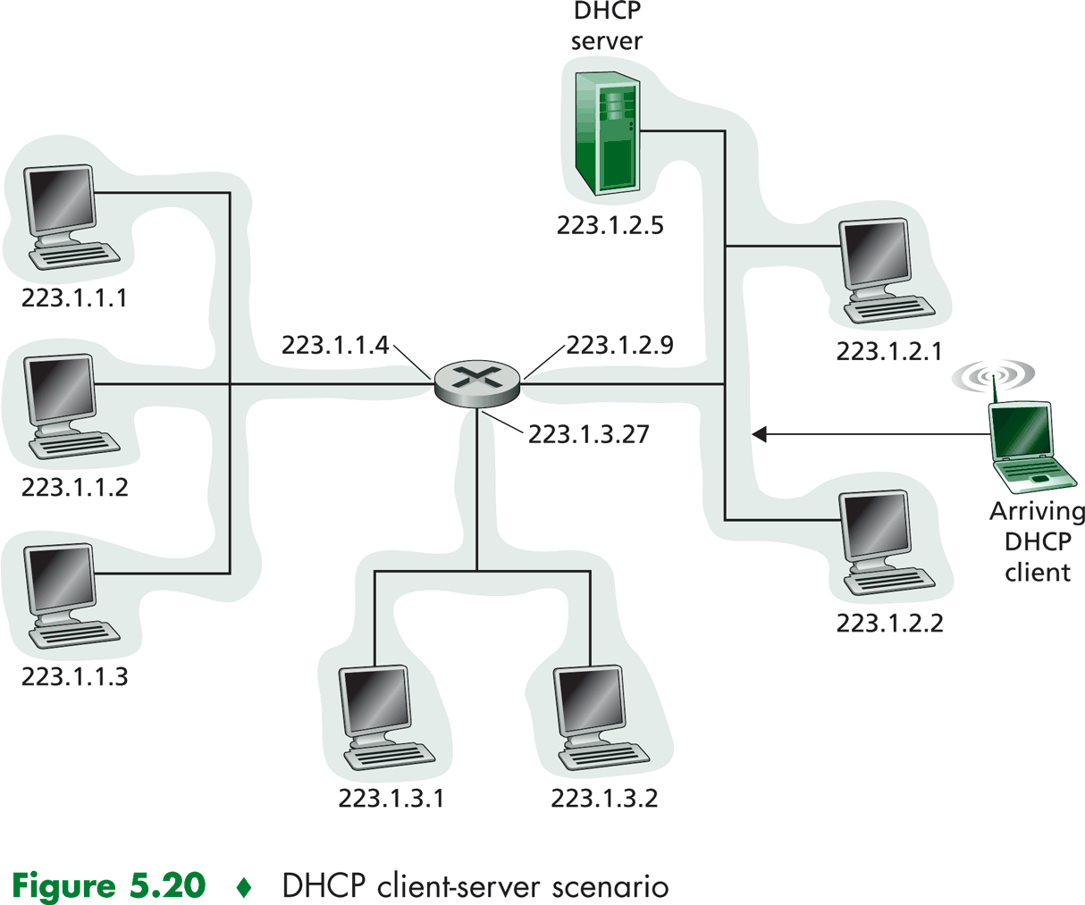

动态主机配置协议(DHCP)
DHCP服务器
DHCP发现报文
（UDP广播）
到达的DHCP客户机
第6章 应用层

Slide 33
动态主机配置协议(DHCP)
DHCP服务器
DHCP提供报文
（IP地址、掩码、租用期等）
到达的DHCP客户机
第6章 应用层

Slide 34
DHCP 使用客户服务器方式。
需要 IP 地址的主机在启动时就向 DHCP 服务器广播发送发现报文（DHCPDISCOVER），这时该主机就成为 DHCP 客户。
本地网络上所有主机都能收到此广播报文，但只有 DHCP 服务器才回答此广播报文。
DHCP 服务器先在其数据库中查找该计算机的配置信息。若找到，则返回找到的信息。若找不到，则从服务器的 IP 地址池(address pool)中取一个地址分配给该计算机。DHCP 服务器的回答报文叫做提供报文（DHCPOFFER）。
第6章 应用层

Slide 35

DHCP 中继代理(relay agent)
DHCP服务器
DHCP中继代理
DHCP发现报文
（UDP单播）
DHCP发现报文
（UDP广播）
到达的DHCP客户机
第6章 应用层
Notes:
为什么中继到服务器是单播？是否可以跨越多个子网？

Slide 36
租用期(lease period)
DHCP 服务器分配给 DHCP 客户的 IP 地址的临时的，因此 DHCP 客户只能在一段有限的时间内使用这个分配到的 IP 地址。DHCP 协议称这段时间为租用期。
租用期的数值应由 DHCP 服务器自己决定。
DHCP 客户也可在自己发送的报文中（例如，发现报文）提出对租用期的要求。
第6章 应用层

Slide 37
知识点
理解
  电子邮件的主要部件和基本原理
  SMTP、POP3、IMAP的区别
  基于Web的电子邮件用户代理
  MIME的作用
  FTP的基本工作原理（控制连接和数据连接）
  DHCP的基本原理
掌握
  电子邮件地址
第6章 应用层

Slide 38
作业
1. 假定用户A使用Web方式向B发送一封电子邮件，而B使用POP3邮件客户端软件访问邮件服务器获取自己的邮件。请描述该邮件内容是如何从A的主机到达B的主机的，列出在两台主机间移动该邮件内容时所使用的各种应用层协议。
2. 习题6-25
3. 习题6-29
4. 习题6-30
第6章 应用层

Slide 39
课堂讨论题
上网查找资料回答：
1. 有哪些流行的P2P文件下载软件？
2. 为什么说它们是P2P的？举例说明
3. 是不是P2P文件下载人越多越快？为什么？
第6章 应用层

Slide 40
教学体会
第6章 应用层

